Slide 1
安卓大作业
2020年12月

Slide 2
目录 Contents
1
分工
2
基本框架介绍
3
具体实现
4
难点

Slide 3
分工
杨帆：启动页面、首页、播放列表页和上传功能实现
张之仪：视频拍摄录制功能
杨国峰：视频播放功能

Slide 4
基本框架介绍
首页
MainFragment
播放列表
关注
录制上传
推荐
播放页面
启动页面

Slide 5

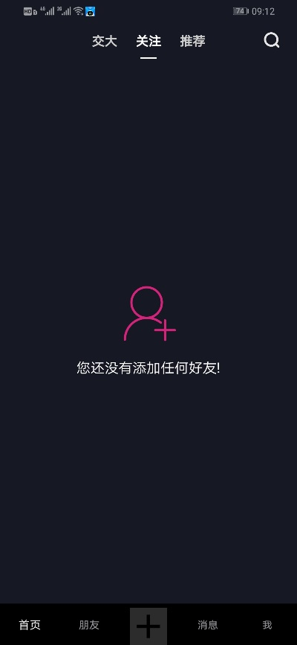
启动页和首页
启动页面通过CountDownTimer（）方法倒计时0.5秒进入首页
首页使用ViewPager包含一个MainFragment（方便后续添加其他的Fragment）
底部的加号Button点击进入录制上传页面

Slide 6
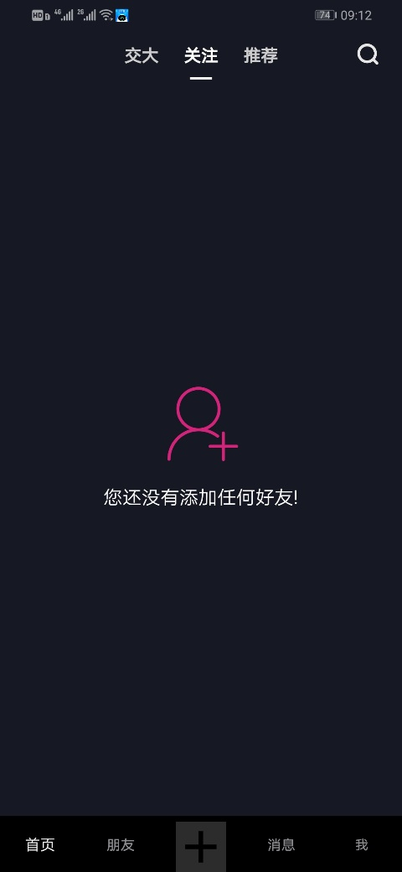
MainFragment
MainFragment包含三个Fragments，使用ViewPager和FragmentStatePagerAdapter进行管理。
交大Fragment对应播放列表
关注（默认显示）和推荐Fragment页面目前都只做了样式。
顶部和底部的按钮使用XTabLayout实现

Slide 7
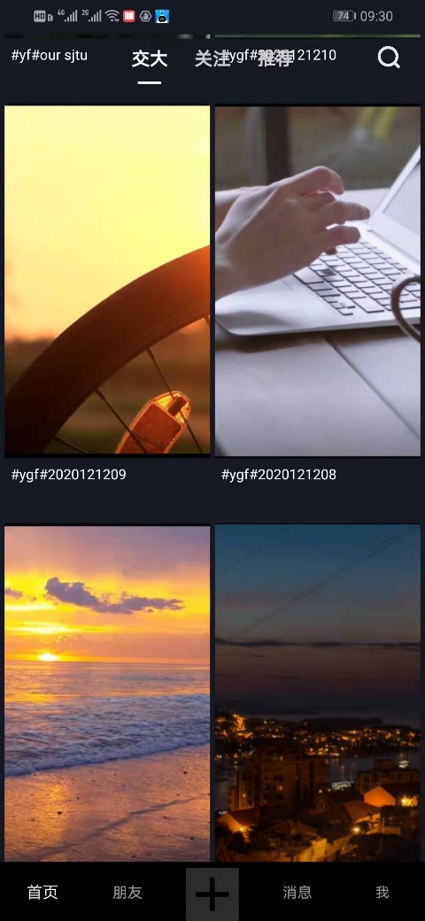
交大Fragment
使用retrofit的GET方法拉取视频信息，存在封装好的VideoModel中，包含student_id、user_name、extra_value、video_url和image_url。
采用RecyclerView的瀑布流布局（StaggeredGridLayoutManager）显示视频列表
RecyclerView的adapter接收user_name、extra_value、image_url和video_url，其中user_name、extra_value用TextView显示
最后使用Glide直接从image_url得到图片并展示
拉取列表可以根据 user_ id来筛选

Slide 8
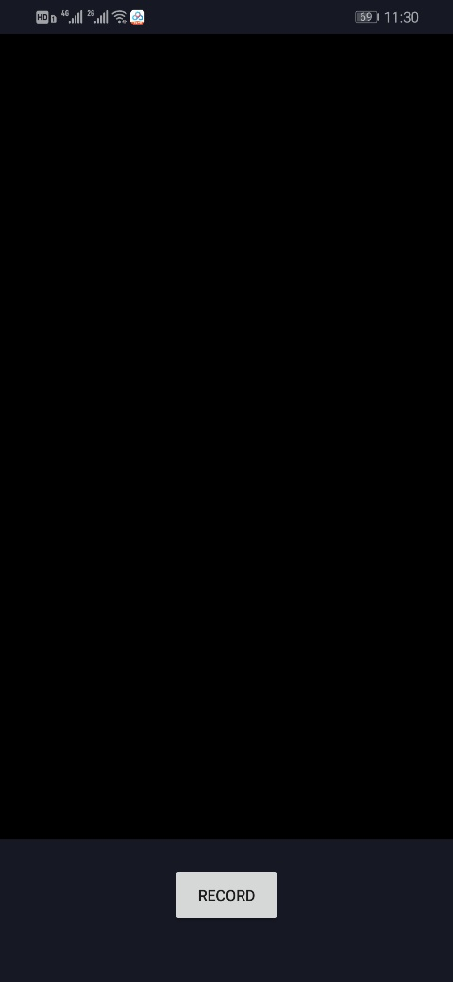
上传功能
使用retrofit的POST方法和Multipart方法
添加student_id、user_name和extra_value字段
分别将视频和图片转为二进制流后上传

Slide 9
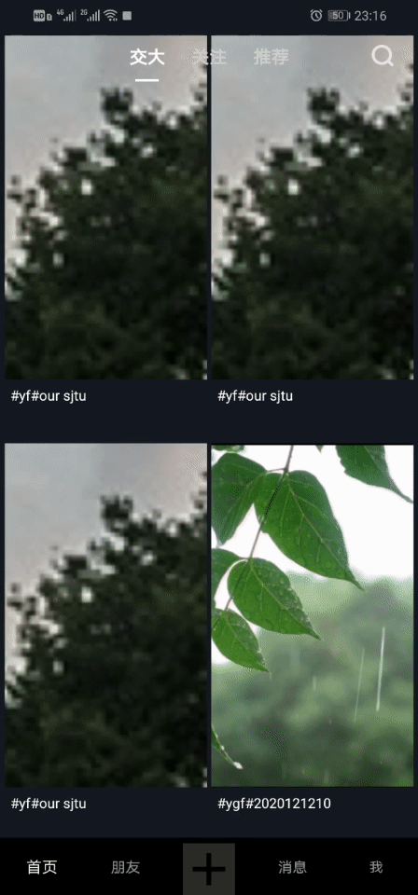
视频播放-Activity
gif演示
页面跳转传url参数
adapter跳转activity传ImageUrl，VideoUrl
以上参数为mImageView和mVideoView使用
由VideoUrl获得视频的时间，为进度条提供参考
android.media.MediaMetadataRetriever
弹窗显示视频时长、视频宽度、视频高度
视频加载成功，隐藏封面图，开始播放视频

Slide 10
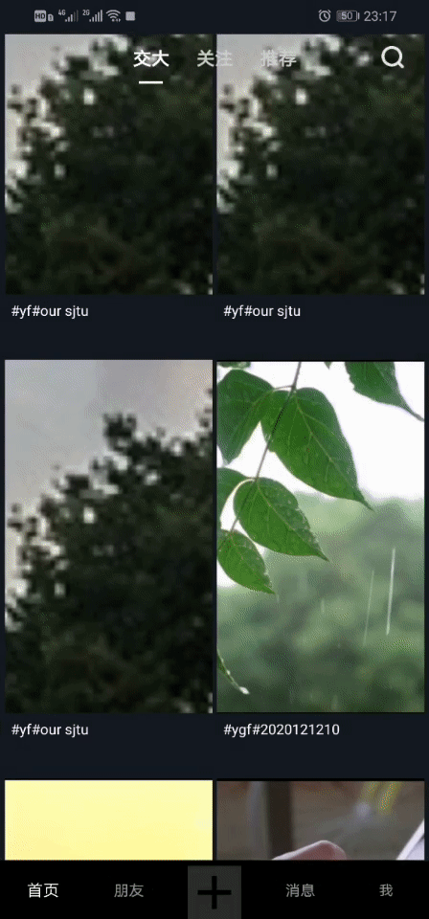


视频播放-View
gif演示
播放视频的按钮
播放按钮，暂停按钮
点击按钮，一方面实现按钮图标的切换，一方面实现对视频的控制
可以拖动的进度条
mHandler用来实时更新进度条，更新已经播放的时间，当监听到视频播放结束后，重新设置为初始状态，实现循环播放。
SeekBar的监听函数用来监听
进度条变化：更新已播放时间的TextView
按下进度条：停止进度条的变化
离开进度条：从进度条当前位置开始变化

Slide 11
视频拍摄录制
❏必须要完成的功能
从首页点击”拍摄”按钮进入拍摄页面
预览摄像头内容
点击“录制”/”停止”按钮开始/停止录制
录像保存到文件里

Slide 12
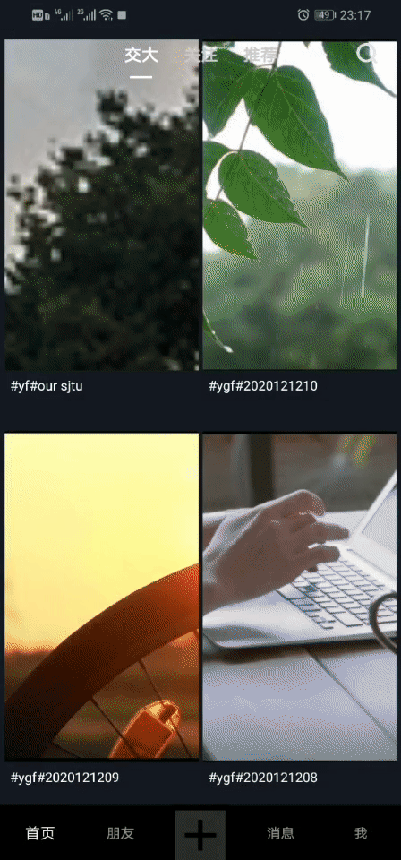
视频拍摄录制
❏必须要完成的功能
从首页点击”拍摄”按钮进入拍摄页面
预览摄像头内容
点击“录制”/”停止”按钮开始/停止录制
录像保存到文件里

Slide 13
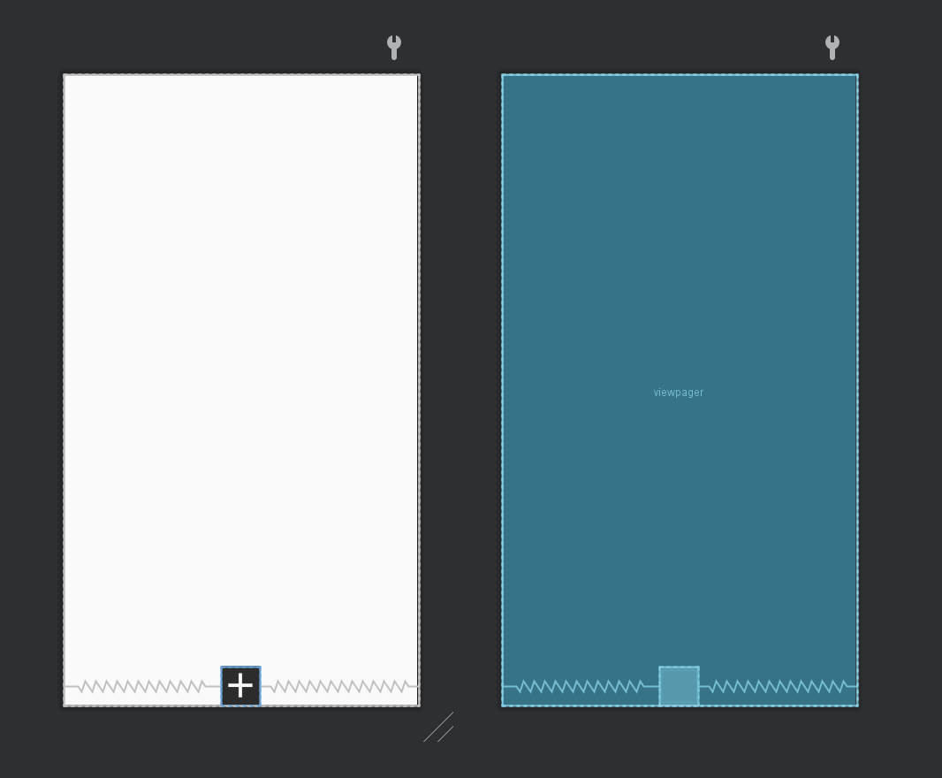
视频拍摄录制
从首页跳转至拍摄页面
在activity_main.xml文件中引入按钮
名称
宽高
布局
点击跳转
背景颜色
<Button android:id="@+id/button1" android:layout_width="45dp" android:layout_height="45dp" android:layout_centerHorizontal="true" android:layout_alignParentBottom="true" android:onClick="gotoSimpleVideoRecordActivity" android:background="@mipmap/ic_main_menu" />

Slide 14
视频拍摄录制
从首页跳转至拍摄页面
Mainactivity
gotoSimpleVideoRecordActivity
SimpleVideoRecordActivity
gotoSimpleVideoRecordActivity用于跳转SimpleVideoRecordActivity执行具体的录制过程
//前往录制 public void gotoSimpleVideoRecordActivity(View view){ //创建一个意图 Intent intent = new Intent(MainActivity.this, SimpleVideoRecordActivity.class); startActivity(intent); }

Slide 15
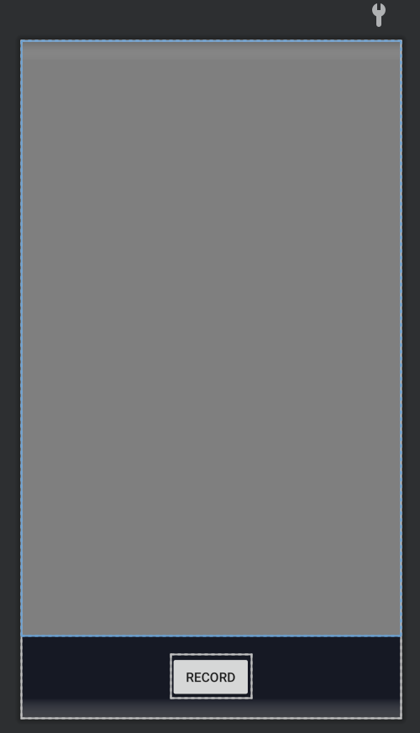
视频拍摄录制
视频拍摄录制
activity_simple_video_record.xml
<?xml version="1.0" encoding="utf-8"?> <LinearLayout xmlns:android="http://schemas.android.com/apk/res/android" android:layout_width="match_parent" android:layout_height="match_parent" android:orientation="vertical" android:gravity="center_horizontal" android:background="#161924"> <VideoView android:id="@+id/video_view" android:layout_width="match_parent" android:layout_height="0dp" android:layout_weight="1"> </VideoView> <Button android:id="@+id/record" android:layout_width="wrap_content" android:layout_height="wrap_content" android:layout_marginTop="20dp" android:layout_marginBottom="20dp" android:text="Record"> </Button> </LinearLayout>

Slide 16
视频拍摄录制
视频拍摄录制
调用权限
AndroidManifest
<uses-permission android:name="android.permission.CAMERA" android:required="false"/> <uses-permission android:name="android.permission.WRITE_EXTERNAL_STORAGE" /> <uses-permission android:name="android.permission.RECORD_AUDIO" />
SimpleVideoRecordActivity
private boolean checkPermissionAndStartRecord() { if ( ContextCompat.checkSelfPermission(this, Manifest.permission.WRITE_EXTERNAL_STORAGE) == PackageManager.PERMISSION_GRANTED && ContextCompat.checkSelfPermission(this, Manifest.permission.CAMERA) == PackageManager.PERMISSION_GRANTED && ContextCompat.checkSelfPermission(this, Manifest.permission.RECORD_AUDIO) == PackageManager.PERMISSION_GRANTED) { return true; } return false; }

Slide 17
视频拍摄录制
点击“录制”/”停止”按钮开始/停止录制
SimpleVideoRecordActivity中创建：
private Button mRecordButton; private VideoView mVideoView;
onCreate方法中绑定：
mRecordButton = findViewById(R.id.record); mVideoView = findViewById(R.id.video_view);
设置点击监听：
mRecordButton.setOnClickListener(new View.OnClickListener() {
通过MediaStore类进行视频捕捉：
Intent takeVideoIntent = new Intent(MediaStore.ACTION_VIDEO_CAPTURE); startActivityForResult(takeVideoIntent, REQUEST_VIDEO_CAPTURE);

Slide 18
谢谢！

